Slide 1
Healthify-Me – Your Life Assistant
Gewohnheiten sind ein Schlüssel zu persönlichem Wachstum.
Wir helfen dabei sie zu prägen.

Slide 2
Zweck
Wir glauben echte Persönlichkeitsentwicklung läuft stärker über Kontinuität als über Intensität. Das heißt Gewohnheiten sind starker Treiber für den persönlichen Fortschritt und haben einen nachhaltigeren Effekt als das Abarbeiten von immer neuen Todos. Die App soll helfen den Weg zu visualisieren und zu unterstreichen wie stark ein Momentum hilft mit den eigenen Zielen schrittzuhalten.

Slide 3
Zielgruppe
Die App dient allen Menschen als Unterstützung zu verstehen wie Kontinuität und Regelmäßigkeit ein starker Hebel sind. Sie legt also einen Fokus auf psychische Gesundheit und Menschen die rastlos von Todo zu Todo hetzen anstatt mit Fokus an einer Aufgabe zu arbeiten.

Slide 4
Funktionen
1. Sprint
  Chat mit dem Kundensupport
  Zugriff auf einen Katalog von Kochrezepten
2. Sprint
  Habittracker MVP
    Möglichkeit zur Dateneingabe
    Kalendervisualisierung
    Momentumbuilding

Slide 5
Tech Stack
Frontend:
  React
  Statemanager: React Redux + Redux Saga
  React Router
  Design Framework: Bootstrap React
  Cookies für Loginstate
Backend:
  Node.js/Express
  DB: MySQL
  JSON Web Tokens (JWT) für Authentifizierung

Slide 6
Datenschutz | DSGVO
Da wir keine Daten mit fremden Diensten teilen ist keine weitere DSGVO Aufklärung notwendig.
Die üblichen gesetzlichen Aufbewahrungsfristen halten wir ein und erfolgt Adwords oä. Profiling der Nutzer
Hier präsentieren wir einen Protoypen bei Vercel gehostet. Das wäre im Produktivbetrieb ggf DSGVO relevant.
Allerdings werden wir, sobald wir live gehen, selbst hosten.

Slide 7
Barrierefreiheit & SEO
Die Barrierefreiheit gewähren wir nach WCAG Level A
SEO ist rudimentär über die html meta tags definiert

Slide 8
GIT REPO
Das Code Repository finden Sie hier
https://github.com/vacy/habittracker

Slide 9
CI/CD
Der Prototyp ist bei vercel gehostet
Je Front/Backend gibt es eine Domain
Daher war eine CORS Konfiguration im Backend notwendig
Vercel hostet immer automatisch den aktuellsten Commit aus dem GIT Repo

Slide 10
Securityfindings
Cookies werden aktuell vom Frontend via Javascript gesetzt.
Das öffnet allerdings für XSS Attacken Angriffsvektoren.
Denn sobald ein Cookie via Javascript gesetzt wird, kann es nicht httpOnly: true geschaltet werden.
Es gab ein nicht identifizierbares Fehlerverhalten wenn die API das Cookie setzt. Daher ist für die Präsentation das Workaround genutzt worden

Slide 11
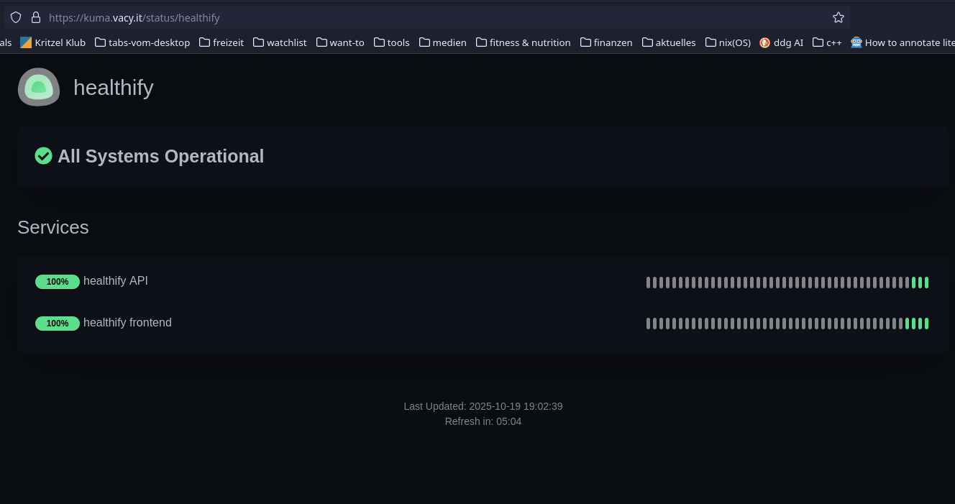
Monitoring
Monitoring mit KUMA
https://kuma.vacy.it/status/healthify

